Slide 1
Week 7：数据结构
Start your Engine…

Slide 2
数据结构
树状数组
RMQ
线段树
哈希
字符串哈希
字典树
Manacher
KMP

Slide 3
树状数组
问题
  给定一串n个数的序列a
  现需要支持以下操作：
    询问[l,r]的和
  操作最多有q个，求对应的输出
  1<n<=1e5，1<=q<=1e5

Slide 4
树状数组
思路
  预处理出前缀和数组s[]
  区间[l,r]的和=s[r]-s[l-1]
  时间复杂度为O(n+q)

Slide 5
树状数组
问题
  给定一串n个数的序列a
  现需要支持以下操作：
    询问[l,r]的和
    修改a[i]的值
  操作最多有q个，求对应的输出
  1<n<=1e5，1<=q<=1e5

Slide 6
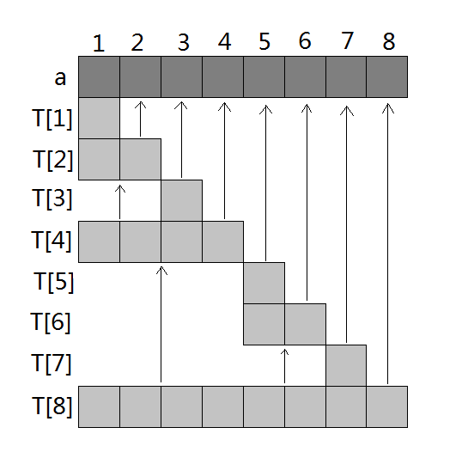
树状数组
思路
  设数组T[]为：
  T[1]=a[1]
  T[2]=a[1]+a[2]
  T[3]=a[3]
  T[4]=a[1]+a[2]+a[3]+a[4]
  T[5]=a[5]
  T[6]=a[5]+a[6]
  T[7]=a[7]
  T[8]=a[1]+a[2]+a[3]+…+a[8]
  …
  大致结构如图所示：

Slide 7
树状数组
思路
  则数组T便为树状数组
  设lowbit(x)为x的最低位二进制1，则lowbit(x)=x&-x
  树状数组支持以下操作：
    取前缀和s[i]：
      从i开始，每次减去lowbit(i)并更新i直至i=0，累加沿途的T[i]即可得到前缀和s[i]
    修改a[i]：
      从i开始，每次加上lowbit(i)并更新i直至到达顶点，沿途修改T[i]
  两个操作的时间复杂度均为O(logn)
  总时间复杂度为O((n+q)logn)

Slide 8
RMQ
问题
  给定一串n个数的序列a
  现需要支持以下操作：
    询问[l,r]的最小值
  操作最多有q个，求对应的输出
  1<n<=1e5，1<=q<=1e5

Slide 9
RMQ
思路
  前缀和无法解决区间最小值的询问
  需要一个新的数据结构

Slide 10
RMQ
思路
  RMQ：区间最小值查询
  RMQ的思想是分块查询
  设d[i][j]为从a[i]开始，长度为2^j的子序列的最小值
  则有
    d[i][j]=min(d[i][j-1],d[i+2^(j-1)][j-1])
    d[i][0]=a[i]

Slide 11
RMQ
思路
  预处理出d[][]
  对于每个询问[l,r]，ans=min(d[l][k],d[r-(2^k)+1][k])
  其中k=log(r-l+1)向下取整
  预处理时间为O(nlogn)，每次回答询问为O(1)
  总时间复杂度为O(nlogn+q)

Slide 12
RMQ
问题
  给定一串n个数的序列a
  现需要支持以下操作：
    询问[l,r]的gcd
  操作最多有q个，求对应的输出
  1<n<=1e5，1<=q<=1e5

Slide 13
线段树
问题
  给定一串n个数的序列a
  现需要支持以下操作：
    询问[l,r]的最小值
    修改a[i]的值
  操作最多有q个，求对应的输出
  1<n<=1e5，1<=q<=1e5

Slide 14
线段树
思路
  RMQ不支持修改操作
  所以需要新的数据结构

Slide 15
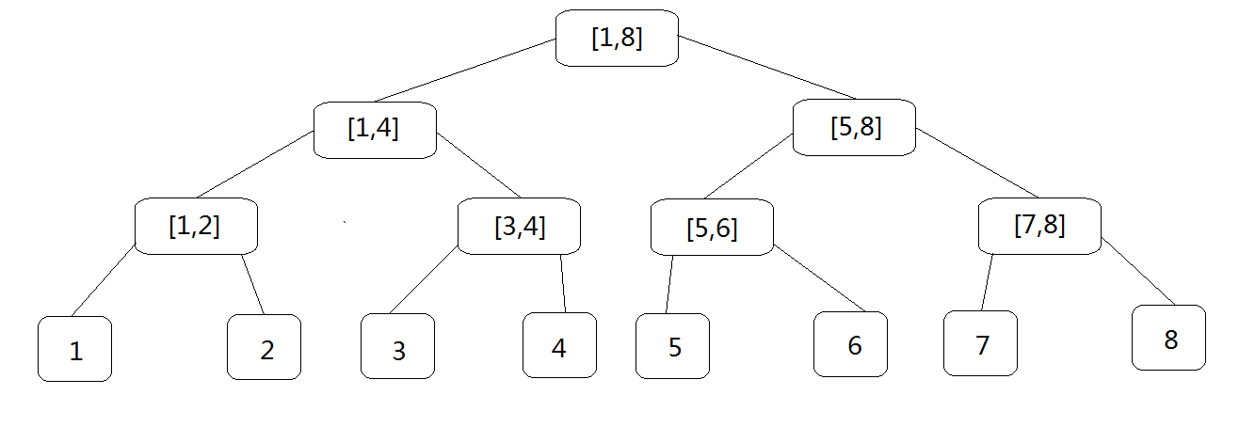
线段树
思路
  使用二叉树存某个区间的最小值
  如图所示

Slide 16
线段树
思路
  对于每个操作而言，只需要访问logn个区间即可
    求[l,r]的最小值：
      [l,r]总能被分割成不超过2logn个线段树上的区间
      统计这几个区间就可以了
    修改a[i]：
      修改包含a[i]的所有区间
      一共logn个
  总时间复杂度为O((n+q)logn)

Slide 17
线段树
问题
  给定一串n个数的序列a
  现需要支持以下操作：
    询问[l,r]的最小值
    修改a[i]的值
    让[l,r]的所有数均增加p
  操作最多有q个，求对应的输出
  1<n<=1e5，1<=q<=1e5

Slide 18
线段树
思路
  比前面多了一个区间修改操作
  一个数一个数去改不现实
  在修改的时候将要修改的区间如查询时一样分割，然后在线段树节点上标上add标记，表示这个区间被整体加了多少
  维护的信息从“该区间的最小值”改为“在只考虑自身以及子孙的add标记下，该区间的最小值”
  对剩下的操作稍作修改就可以使用了
  时间复杂度仍为O((n+q)logn)

Slide 19
哈希
定义
  基于离散化的思想，将数值用一个函数映射之后存放起来
  例如：有n个数的序列a，每个数都是10000的倍数且a[i]<=1e9，q次询问p的个数
    a[i]太大开不了计数数组
    但如果除以10000的话就足够小了
    这里的f(x)=x/10000就是映射的哈希函数，那么每个数经过这个函数的计算之后的值就称为这个数的哈希值

Slide 20
哈希
定义
  上述的哈希方法称为完美哈希
  但完美哈希很难找到
  例如：如果上例中没有【全都是10000的倍数】这个条件的话，那么20000和20001的哈希值就是一样的，也就是说发生了哈希冲突

Slide 21
哈希
减少哈希冲突的方法
  哈希函数的设计：
    在保证哈希后的数的范围能存的下的情况下区间尽可能大
    哈希函数最好使用带模一个质数的式子
      例如说f(x)=(8*x+763)%13567
      这样既能有效限制数的范围，又能比较有效地减少冲突的发生

Slide 22
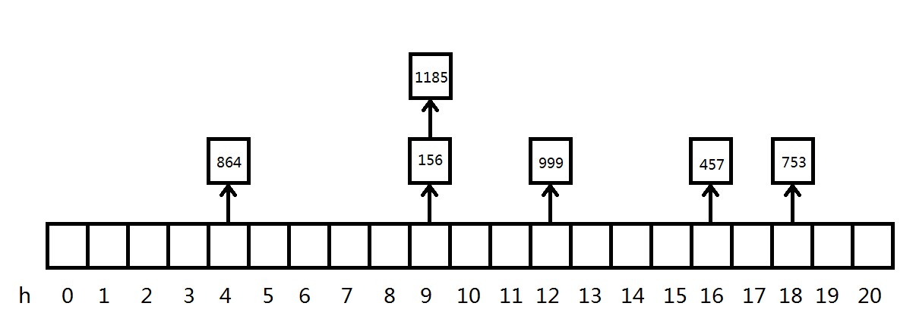
哈希
解决哈希冲突的方法
  建桶
    简单地说，就是在哈希之后的数组位置上并不是只能放一个变量，而是一个链表
    例如，要存放数156,865,1185,753,457,999，f(x)=x%21，那么哈希表的结构如下图所示

Slide 23
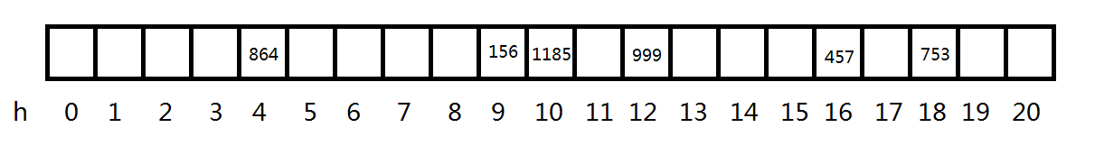
哈希
解决冲突的方法
  开放寻址
    哈希表为简单数组
    在发生哈希冲突时，往下一个位置存放
    查找时先用哈希函数找到位置，再顺序查找一遍

Slide 24
哈希
问题
  给定有n个数的一个序列a
  保证序列为随机产生
  q次询问，每次询问数字p是否存在于数列中
  1<=n<=5e6，1<=a[i]<=1e18，1<=q<=5e6

Slide 25
哈希
思路
  使用map有超时的可能
  序列随机的情况下使用哈希表，在设计比较得当的哈希函数时哈希冲突的情况较少
  建表的时间复杂度为O(n)，每次回答询问的时间复杂度为O(1)，总时间复杂度为O(n+q)

Slide 26
字符串哈希
定义
  将字符串通过哈希函数映射成一个数值，并且能够通过O(1)的数值计算得出该字符串的某段子串的哈希值
  思路是将字符串看成一个x进制的数
    例如说，小写字符串就可以看成是26进制的数
    不过一般而言x会取质数，所以对于小写字符串一般取31或29
    例如说，小写字符串如果按x=29算的话，那么abc=1*29*29+2*29+3=902
    一般而言肯定会有溢出，所以定义成unsigned long long让这个值自然溢出就行（相当于对(2^64)取模）

Slide 27
字符串哈希
定义
  截取字符串的子串，就相当于截取一个数的第几位到第几位
  如果事先统计好前缀哈希值的话，就是两个数相减就行了
    例如，在x=29时，abdc的前缀哈希值表为：
      h[0]=0
      h[1]=1
      h[2]=1*29+2=31
      h[3]=1*29*29+2*29+4=903
      h[4]=1*29*29*29+2*29*29+4*29+3=26190
    那么[1,3)的哈希值=h[3]-h[1]*(29^2)=62
    由于在模运算中可以任意加减乘，所以最终结果对应实际运算后再取模的最终结果
  字符串哈希的哈希值空间极大，故一般情况下可以忽略哈希冲突的情况

Slide 28
字符串哈希
问题
  给出一个字符串s，并给出p个字符串构成的字符串数组str[]
  问这些字符串数组中有几个是字符串的子串
  数据保证随机
  1<=strlen(s)<=1e3
  1<=p<=1e3
  1<=strlen(str[i])<=strlen(s)<=1e3

Slide 29
字符串哈希
思路
  对主串s打一遍前缀哈希表h
  对每个待匹配串str[i]，枚举主串s的长度与str[i]一致的子串，并计算哈希值，并与str[i]的哈希值比较，如果相同则认为两个字符串相同，匹配成功。
  在数据随机的情况下几乎不会出现误判的情况
  时间复杂度为O(strlen(s)*p)

Slide 30
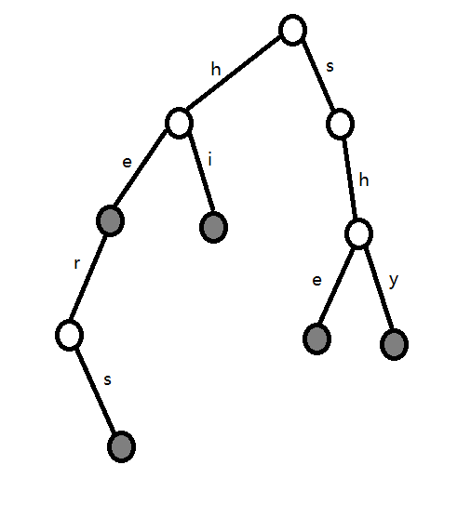
字典树
定义
  使用边记载字符的节点分支形式，用一棵多叉树存放要存的字符串
  例如说，图中的树存放了she,he,hers,hi,shy
    灰色的节点是终点节点

Slide 31
字典树
效率
  字典树在查询【某个字符串是否在字典中出现过/某个字符串是否是字典中某个串的前缀】有极高的效率（从根结点开始沿着边走即可，时间复杂度为O(max(len))）
  字典树也不一定是用于存放字符串，也可以存放数字的二进制串，并用于做与二进制有关的数字查询操作（例如说给定数集S，多次询问p并找出S中与p异或值最大的数）

Slide 32
字典树
问题
  给定n个字符串
  问是否存在【其中一个字符串是另一个字符串的前缀】
  1<=n<=1e5，1<=len<=100，1<=sum(len)<=1e6

Slide 33
字典树
思路
  对字符串集建字典树
  遍历字典树，如果字典树中出现既是终点节点又不是叶子节点的点，则说明当前终点节点代表的字符串是另一个字符串的前缀
    再往下找便可以找到这些字符串
  时间复杂度为O(sum(len))

Slide 34
Manacher
问题
  给定一个串s
  求其最长回文子串
  1<=strlen(s)<=1e6

Slide 35
Manacher
思路
  只要求出所有位置的【以该位置为中点的最长回文子串】的数组p即可。
    为此需要扩展字符串：在字符之间插入不会在字符串中出现的符号
    例如：weewer→#w#e#e#w#e#r#
    那么对于扩展后的字符串，数组p为：
      {0,1,0,1,4,1,0,3,0,1,0,1,0}
  直接枚举中点，然后扩展，直到无法扩展为止，并将数值记录至数组p中。
    时间复杂度为O(len^2)

Slide 36
Manacher
思路
  Manacher便是在O(len)的时间内打出类似p的数组
    Manacher打出的数组的所有元素会比实际的p数组多1
    假设串已经被扩展
  过程：
    定义id=0,mx=0,置p[0]=1
    从i=1开始遍历至len-1
      如果mx>i，则p[i]=min(p[2*id-i],mx-i)，否则p[i]=1
      开始向两边扩展直至无法扩展
        在此期间如果p[i]+i>mx，则id=i，mx=p[i]+i

Slide 37
Manacher
思路
  事实上就是在枚举中点的算法的基础上加上计算出每个中点的尽量大的初始长度
  具体为什么是O(len)的，可以自行查阅资料了解

Slide 38
KMP
问题
  给定两个字符串s1，s2，长度分别为n，m
  问s2是不是s1的子串
  1<=m<=n<=1e6

Slide 39
KMP
思路
  暴力匹配时间复杂度为O(nm)，明显超时
  需要线性时间复杂度的算法

Slide 40
KMP
思路
  定义一个数组next[]，next[i]为从s2开头到s2[i]的这段子串中的最长公共前后缀
    例如，字符串ababa的next数组内容为{0,0,1,2,3}
  在匹配过程中，如果出现匹配失败的情况，就不需要重新开始匹配，而是根据next数组来决定s2串要跳的位置
    例如：字符串ababa跟字符串ababcaabc匹配的匹配的跳转（演示）

Slide 41
KMP
思路
  在借助next数组的情况下，待匹配串不会出现重复比较的情况，时间复杂度降为O(n+m)
  问题就是如何打出next数组

Slide 42
KMP
思路
  打next数组的过程
    首先令next[0]=0，并定义外部变量k=0
    从i=1开始遍历至len-1
      当k>0并且s[i]!=s[k]时，k=next[k-1]直至不满足条件
      如果s[i]==s[k]，则k++
      next[i]=k

Slide 43
Over

